Slide 1
Внутренние воды России.
Реки

Slide 2
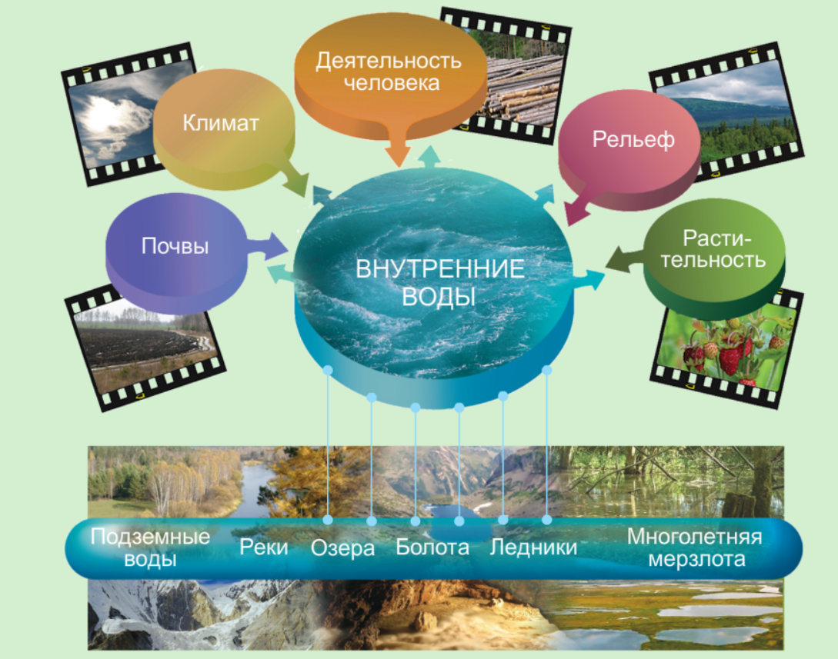
Связь внутренних вод с другими компонентами природы

Slide 3
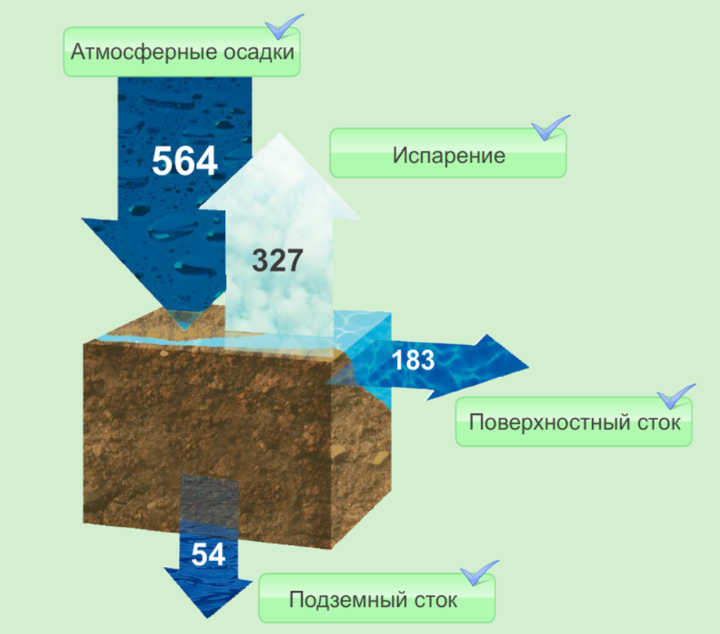
Годовой баланс России (мм)

Slide 4
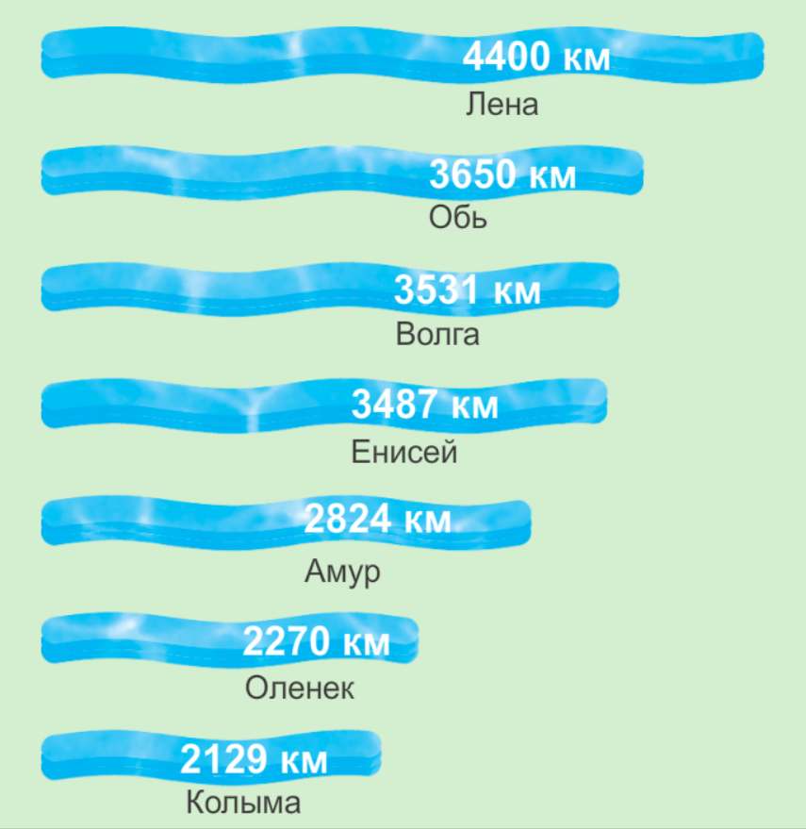
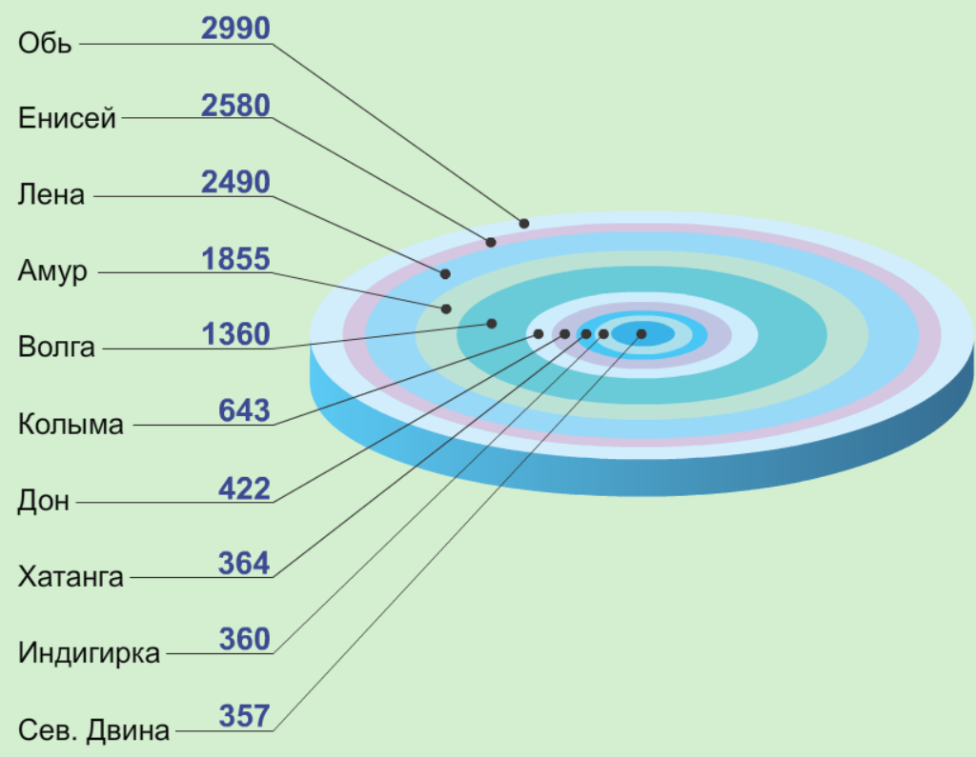
РЕКИ РОССИИ
Крупнейшие реки России по площади
водосборного бассейна (тыс. км²)
Самые длинные реки России (км)

Slide 5
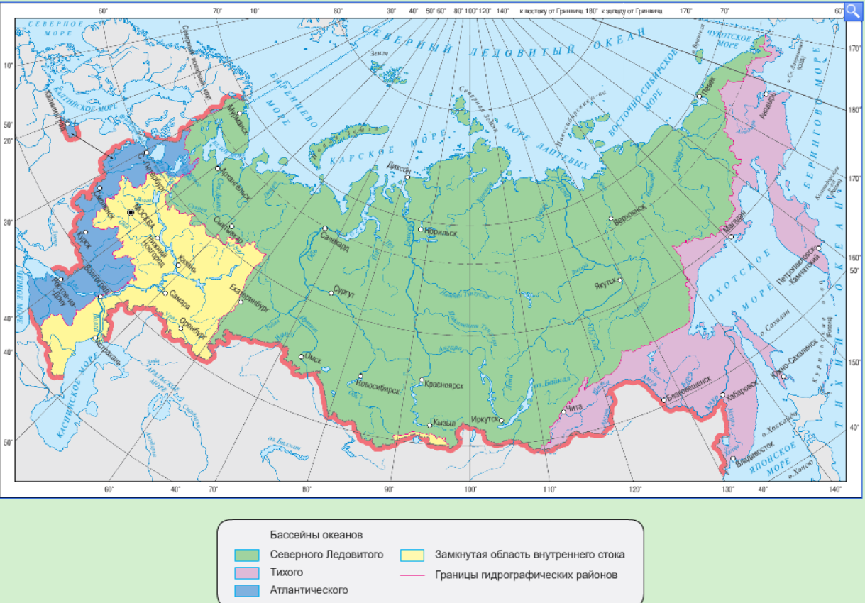
Бассейны стока рек

Slide 6
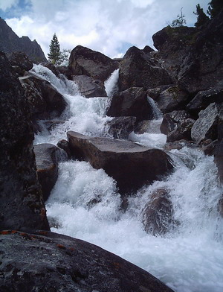
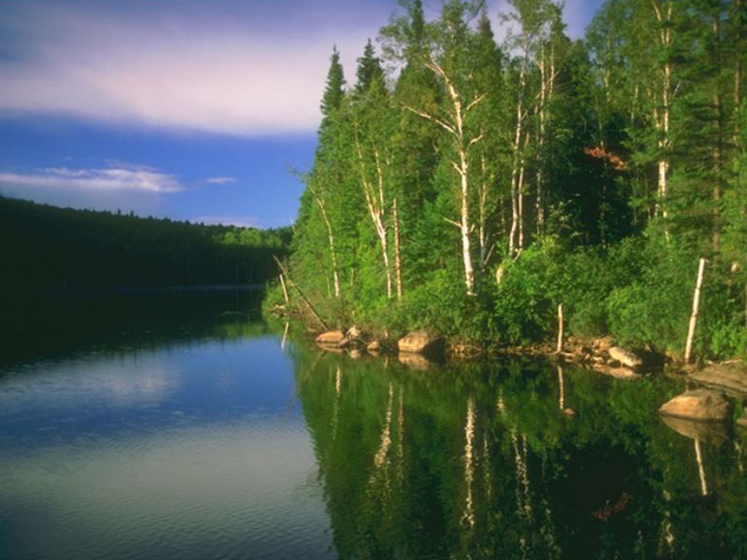
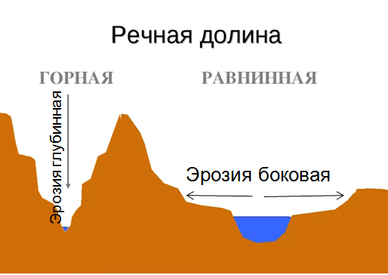
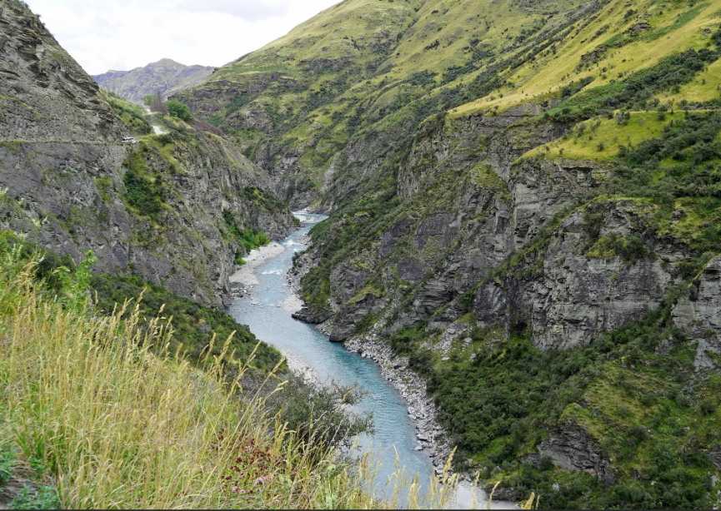
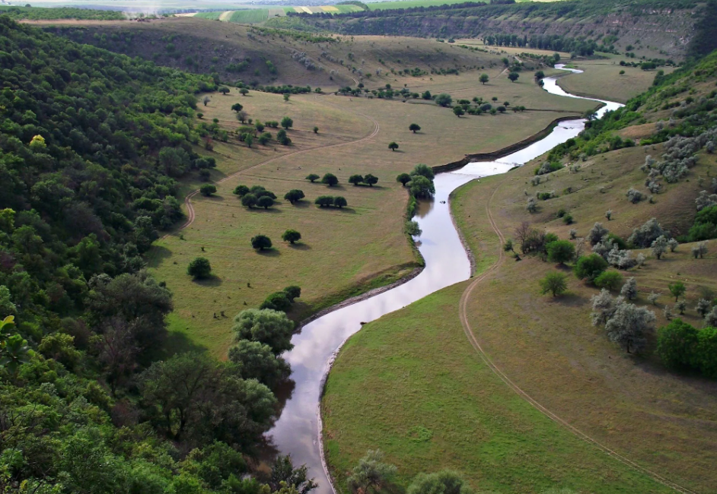
Реки горные и равнинные

Slide 7
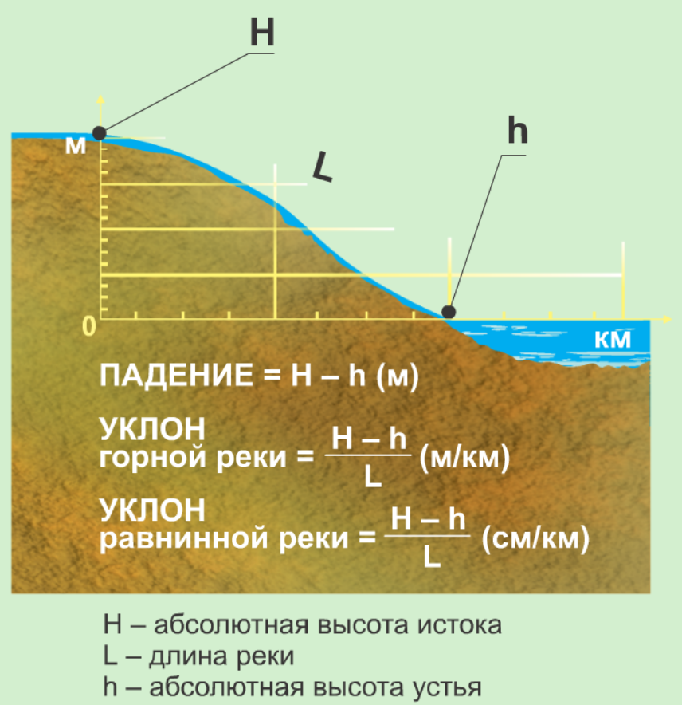
Падение и уклон рек
Падение – превышение истока реки над устьем (по вертикали) (в метрах)
Уклон – падение реки на 1 км ее длинны

Slide 8
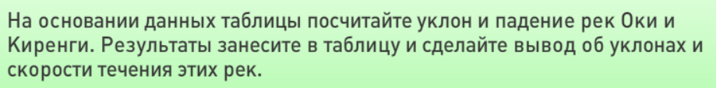
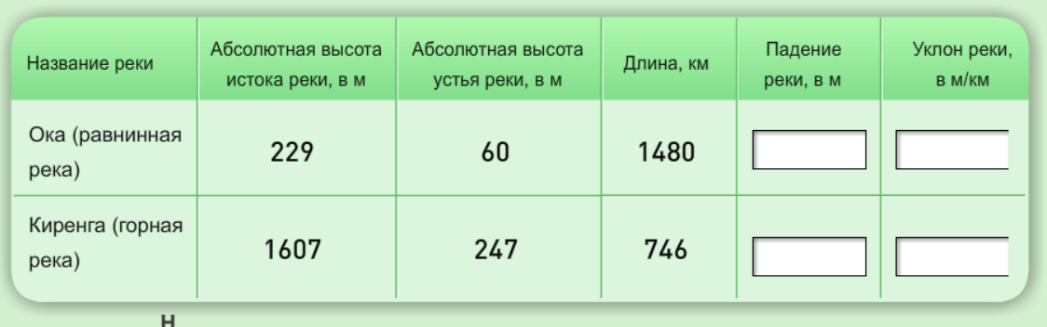

Slide 9
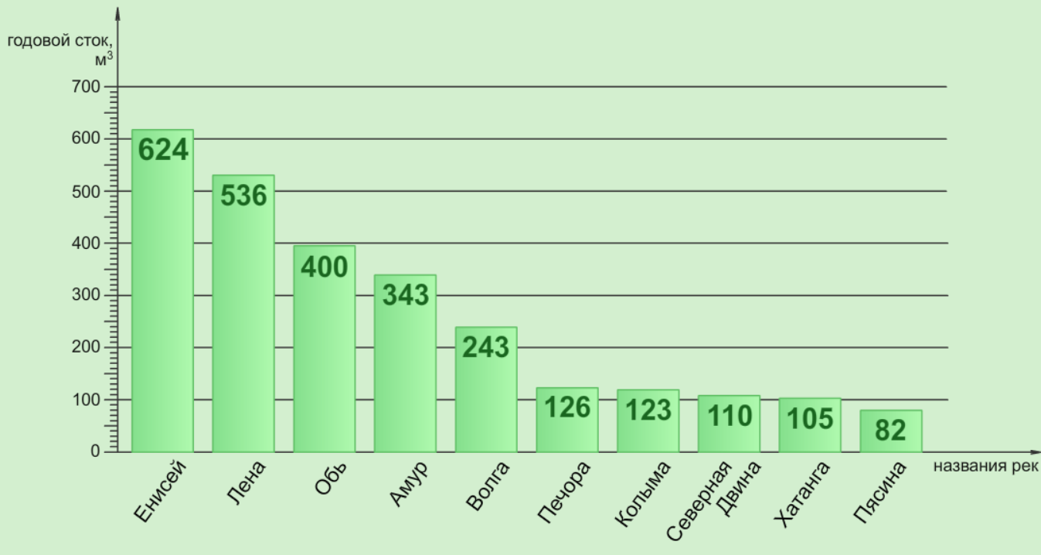
Годовой сток - количество воды, выносимое рекой за год

Slide 10
Расход реки- количество воды, проходящее через русло реки за определенный промежуток времени.
Речной и годовой сток реки зависит от климата, размера реки и ее бассейна, рельефа
Твердый сток - количество твердого материала, выносимого рекой за год

Slide 11
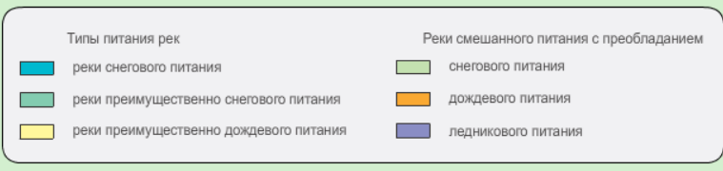
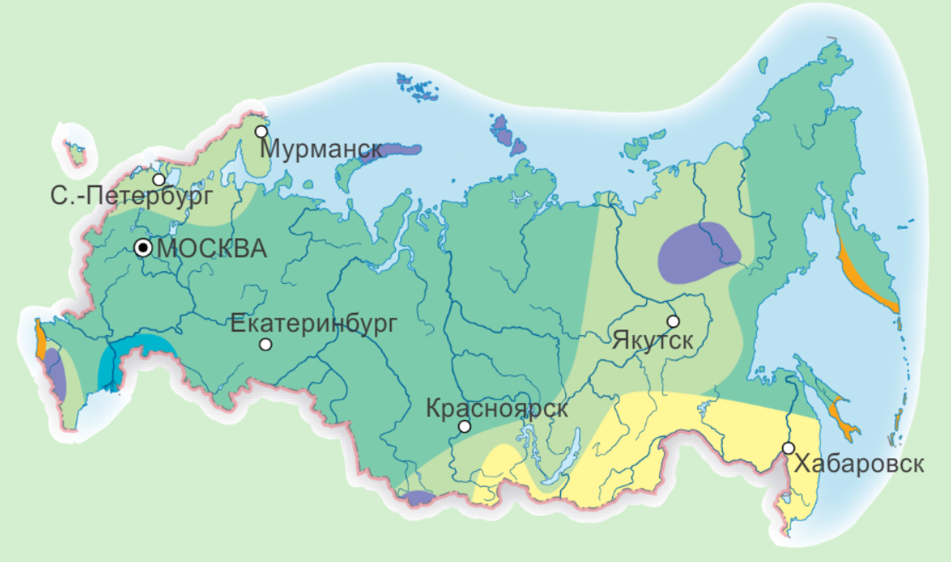
Типы питания рек

Slide 12
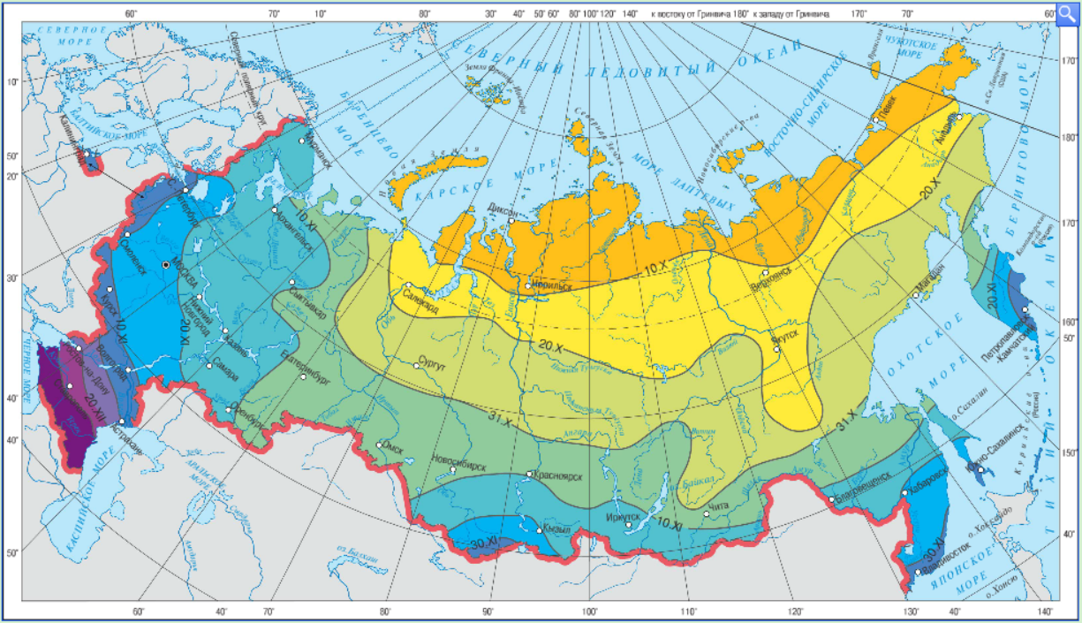
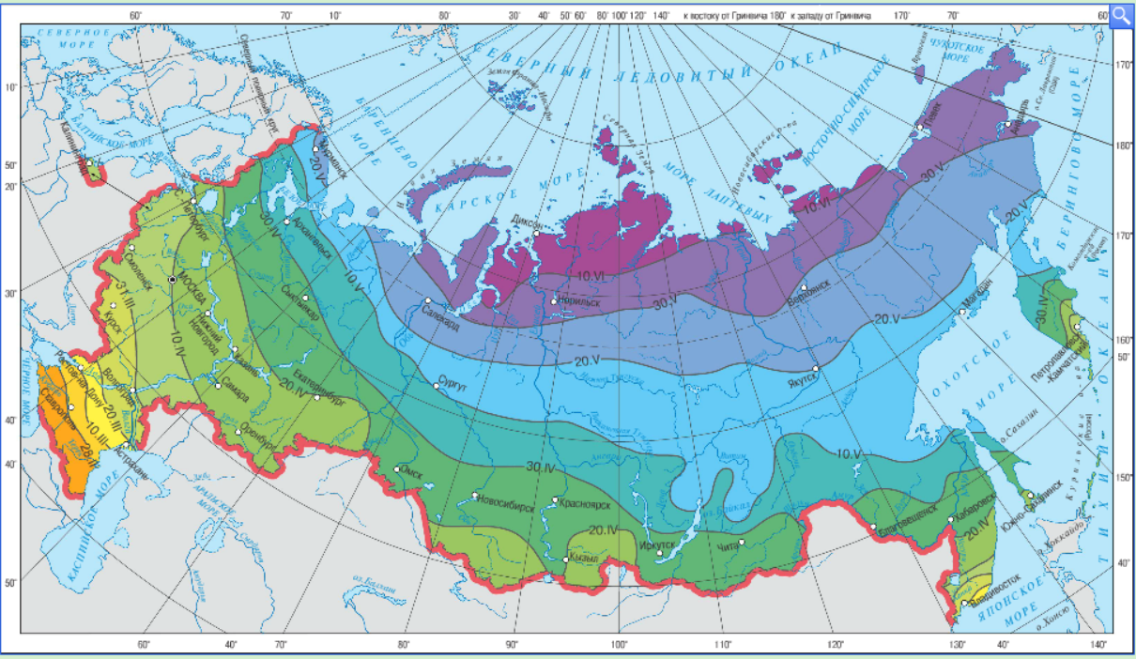
Ледостав на реках России
Дата замерзания рек
Дата вскрытия рек

Slide 13
Пример 7
Расположите регионы России по степени возрастания продолжительности ледостава на реках в пределах их территории, начиная с региона, в котором период ледостава самый короткий.
Запишите в таблицу получившуюся последовательность цифр.
Белгородская область
Вологодская область
Магаданская область
Ответ:

Slide 14
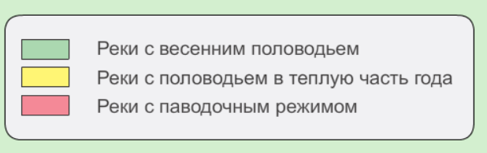
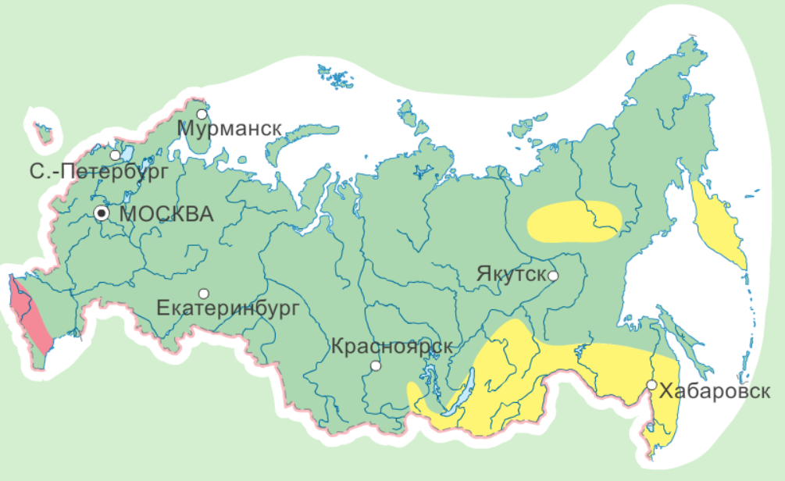
Время половодья на реках России

